Slide 1
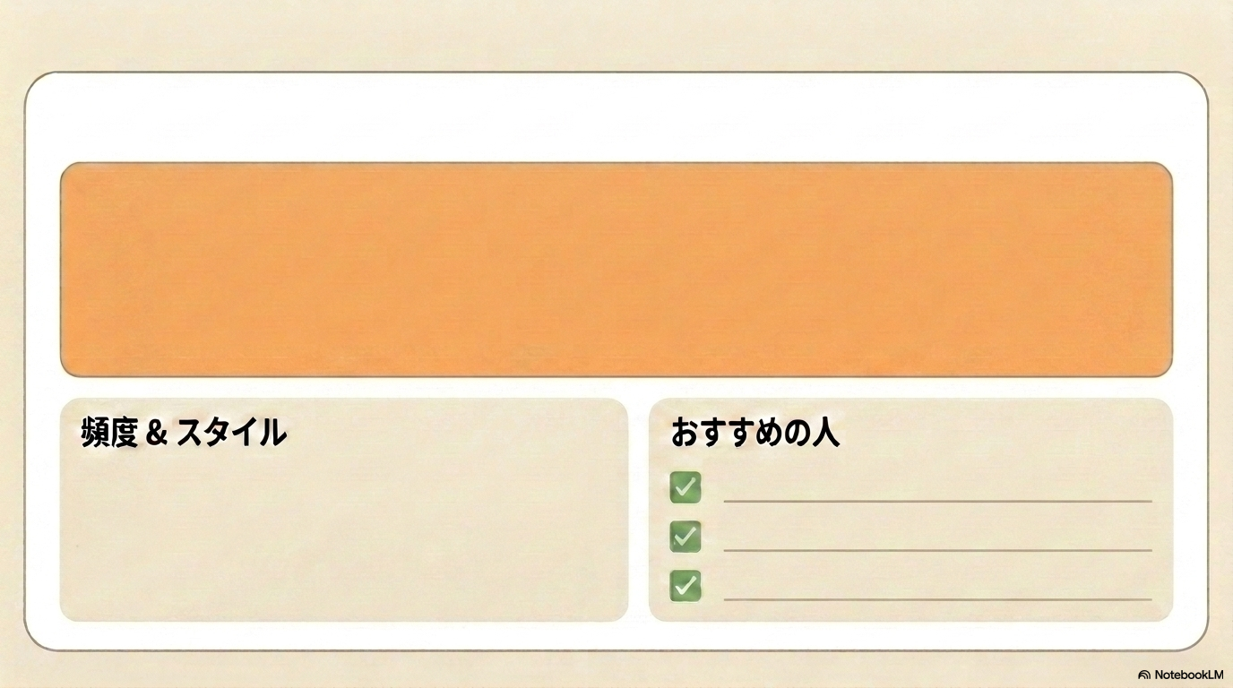

ACCNテーブルプロファイル
テーブル2：
高度外国人材キャリア支援
＃高度
外国人材
＃キャリア支援
＃多文化共生
大学・大学院留学生など、高度外国人材のキャリア支援に関心を持つ支援者が、隔月第2日曜日にオンラインで集まる無料の勉強会です。
事例共有、ワークショップ、情報交換などを通じて実践知を高めるとともに、
教育機関、企業、就労支援組織などで活動する参加者同士のネットワークづくりを進めます。関連するセミナー・勉強会等の情報も紹介します。
隔月開催（第2日曜日） オンライン
高度外国人材支援に関心ある人
勉強会
ワークショップ
事例紹介
外国人雇用企業の支援に関心ある人
学習・勉強系
外部活動・イベント系
英語力・海外経験を活かしたい人
一般財団法人ACCN

Slide 2
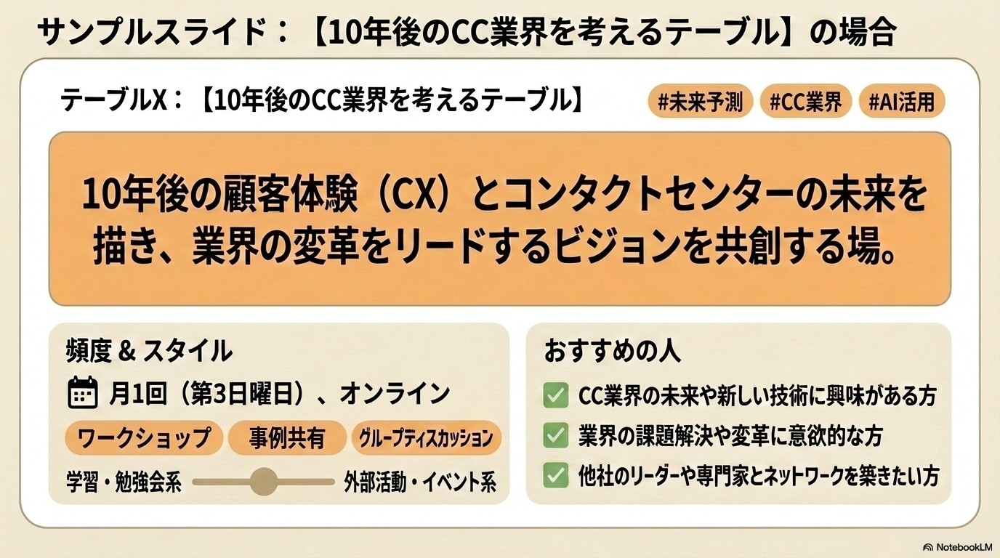
②キーワード（最大3つまで）
①目的
（↓スタイルは最大3つまで）

Slide 3
